Slide 1
Experiencias Interculturales en Residencia Familiar Bilbao SENAME
Carmen Huenchumil Jerez
Directora Residencia Familiar Bilbao
Trabajadora Social – Magíster © en Educación Inclusiva, Especialización en DDHH pueblos indígenas de Latinoamérica y el caribe.

Slide 2
La Política Nacional de Niñez y Adolescencia 2015-2025, plantea que el Enfoque Intercultural, alude al “reconocimiento de la diversidad cultural, otorgando legitimidad a las representaciones, concepciones y prácticas culturalmente distintas. En esta perspectiva se tienen presentes las desigualdades sociales, económicas y políticas generadas en la sociedad, las cuales pueden tener consecuencias de discriminación y exclusión, agudizadas por la falta de reconocimiento y valoración de las diferencias culturales” (Consejo Nacional de la Infancia, 2016, p.60).
Se considera que la interculturalidad “es parte del enfoque de derecho, puesto que significa el respeto por el otro y su legitimidad por el solo hecho de ser humano” (SENAME y Fundación La Frontera, 2016, p.21), contribuyendo a la convivencia democrática entre las personas. De este modo se espera que las intervenciones que despliegue la red de protección de derechos identifiquen los marcos socioculturales de los niños, niñas, adolescentes y sus familias, sin caer en estereotipos y visiones sesgadas, y a la vez promotoras del ejercicio de sus derechos. Como también, orientarlos respecto de los diversos derechos que les asisten en distintos ámbitos.
(Texto: enfoques transversales SENAME)

Slide 3
De acuerdo a las buenas prácticas de intervención (según enfoques transversales) aplicadas en la realidad de la Residencia Bilbao
1. Participación: promoción de una participación efectiva en la toma de decisiones. (CIRCULOS DE LA CONFIANZA – ASAMBLEAS DE NIÑOS Y NIÑAS)
2. Inclusión de valores y conocimientos culturales: integrar entre sus contenidos el fomento, entrega y uso de valores, conocimientos e idioma propios del grupo cultural. (RUTINA PERSONALIZADA Y GENERAL - ACTIVIDADES MENSUALES)
3. Metodologías y modelos de intervención pertinentes culturalmente: las metodologías y modelos de intervención deben adaptarse a los niños, niñas, adolescentes y sus familias, comunidad, territorio y pueblo. (PARTICIPACIÓN ACTIVA DE NIÑOS Y NIÑAS EN LA EJECUCIÓN DE LAS ACTIVIDADES, FERIAS INTERCULTURALES, EXPOSICIONES, CEREMONIAS, ENTRE OTROS, INCORPORACIÓN DE PERTINENCIA CULTURAL EN PII)
4. Fomento del reconocimiento y respeto intercultural: es relevante fortalecer al niño, niña o adolescente en relación con su propia cultura e identidad cultural, como también, promover el reconocimiento y respeto de las demás culturas, en concordancia con el marco establecido por la Declaración Universal de Derechos Humanos y la CDN. (SE TRABAJA DE MANERA TRANSVERSAL EN FUNCIONARIOS/AS DE LA RESIDENCIA, NIÑOS Y NIÑAS Y OTROS INTERVINIENTES COLABORADORES.)

Slide 4
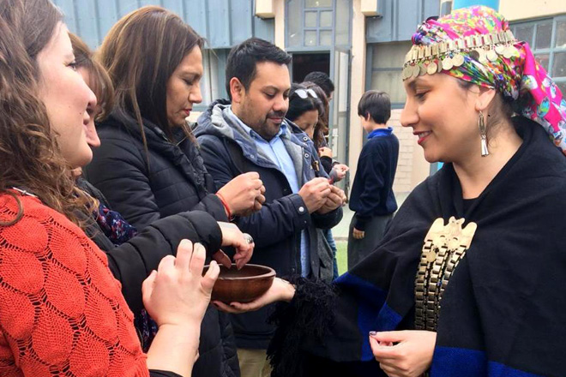
https://www.sename.cl/web/index.php/2019/09/10/centro-de-proteccion-galvarino-conmemoro-dia-de-la-mujer-indigena/

Slide 5
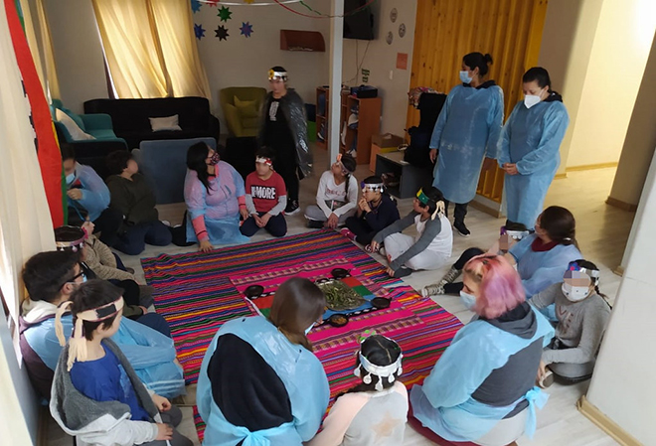
https://www.sename.cl/web/index.php/2020/07/03/residencia-familiar-bilbao-celebro-ceremonia-del-we-tripantu/

Slide 6
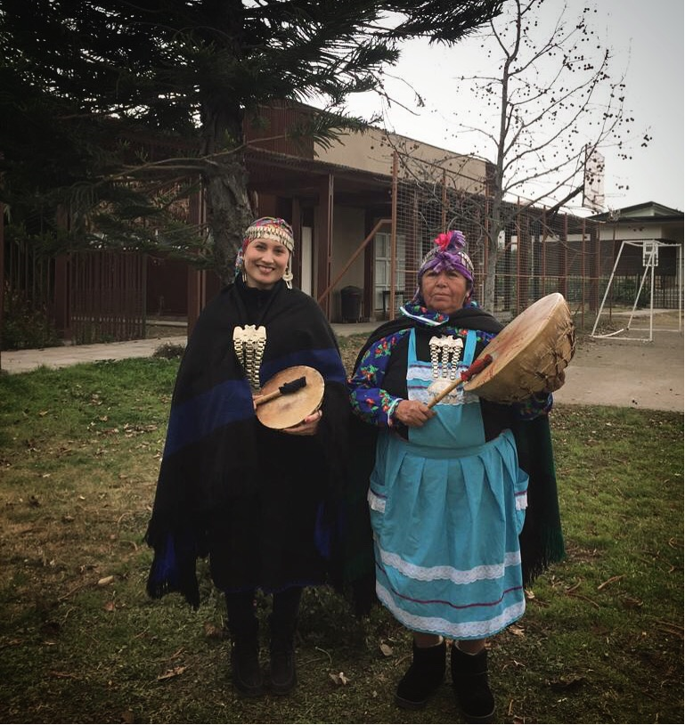
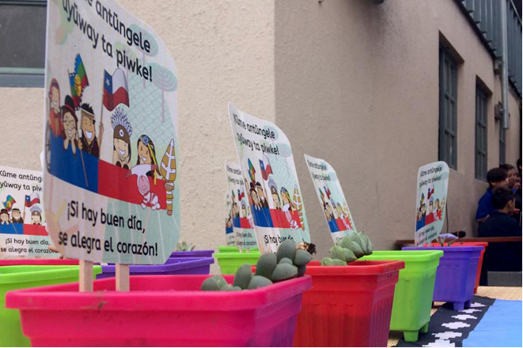

Slide 7
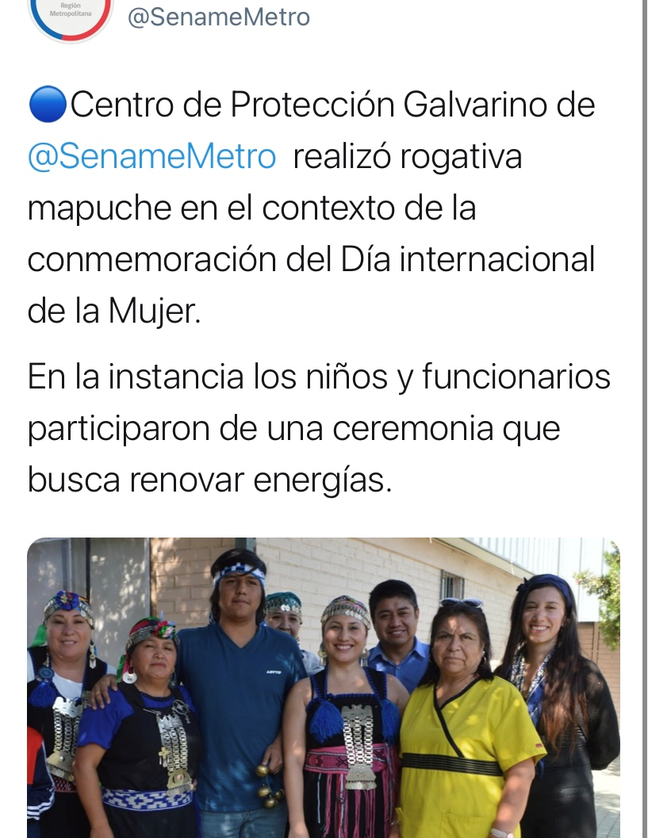
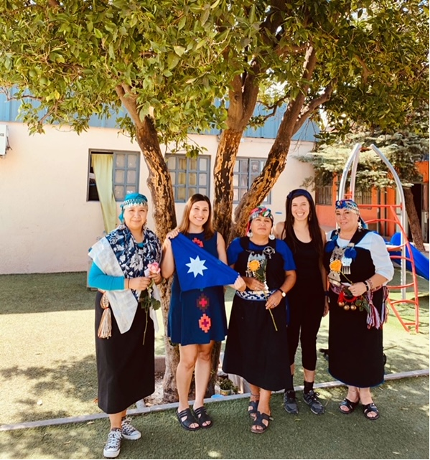

Slide 8
